Slide 1
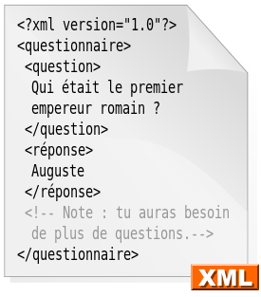
Langage XML
Description et échange des données

Slide 2
XML: Introduction
XML: eXtensible Markup Language est
un langage informatique de balisage générique
Technologie maintenant âgée de plus de 10 ans
langage de description
Permet de décrire et structurer un ensemble de données selon des règles et des contraintes prédéfinies
Exemples
SGML, XML et HTML
Application
décrire l'ensemble des livres d'une bibliothèque,
la liste des chansons d'un CD, etc
Notes:
Aussi
Les langages de programmation permettent de créer des programmes, des applications mobiles, des sites Internet, des systèmes d'exploitation, etc.
C, le Java, le C++, l'Objective-C, le C#, le PHP, le Basic, le Python, le Perl et le Javascript.
Les langages de requêtes permettent quant à eux d'interroger des structures qui contiennent des données.
le SQL pour les bases de données relationnelles, le SPARQL pour les graphes RDF et les ontologies OWL ou encore le XQuery pour les documents XML.

Slide 3
langage de balisage
un langage qui s'écrit grâce à des balises
permettent de structurer de manière hiérarchisée et organisée les données d'un document
Langage générique
Nous allons pouvoir créer nos propres balises
Nous ne sommes pas obligés d'utiliser un ensemble de balises existantes comme c'est par exemple le cas en HTML
→ le langage XML est un langage qui permet de décrire des données à l'aide de balises et de règles que l'on peut personnaliser

Slide 4
La généralisation du XML permet, entre autres:
D'échanger des informations entre diverses applications (ex: SOAP: Simple Object Access Protocol)
protocole orienté objet bâti sur XML
permet la transmission de messages entre objets distants: autorise un objet à invoquer des méthodes d'objets physiquement situés sur un autre serveur
De générer, à partir d'une seule source XML, des documents (HTML par exemple) ayant différents aspects selon l'utilisateur

Slide 5
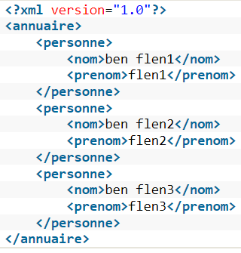
Composition d’un document XML
Un document XML commence par <?xml afin de préciser qu'il s'agit en effet d'un document XML
Cette ligne terminera par ?>
Balises délimitées par les caratères "inférieur" '<' et "supérieur" '>'
peuvent éventuellement contenir des attributs et/ou englober du texte libre
En HTML, toutes les balises sont définies. En XML il n'existe aucune balise prédéfinie
c'est à nous de les définir ainsi que les attributs.

Slide 6
Règles construction fichier XML
Règles à respecter lorsque l'on construit un document XML:
Le document doit commencer par une ligne déclarative <?xml
Le document doit être bien-formé
Le document doit être valide (si des règles de validation ont été définies)
Noms des balises
Les balises peuvent être en majuscules ou minuscules (voire un mix)
mais sont, dans la plupart des normes, en minuscules
Les noms des balises ne doivent pas commencer par "xml"
Les noms des balises doivent commencer par une lettre ou "_",
les caractères suivants peuvent être des chiffres, des lettres, "_", "." ou "-"

Slide 7
Ducument XML bien-formé
Il ne doit exister qu'une seule balise racine, son nom est laissé libre
si l'on choisi "baliseracine" comme balise racine
alors l'ensemble des balises du document doit être compris entre <baliseracine> et </baliseracine>
Toute balise ouverte doit être fermée
<balise> doit être associé </balise>
Si une balise est vide (i.e. n'englobe pas de texte) alors elle pourra être simplifiée en une balise auto-fermante et s'écrira <balise />
Les balises doivent-être imbriquées les unes dans les autres
une balise ouverte ne peut pas être fermée tant que toutes les balises incluses dedans n'ont pas été fermées
Notes:
Il ne peut pas y avoir chevauchement de balises).

Slide 8
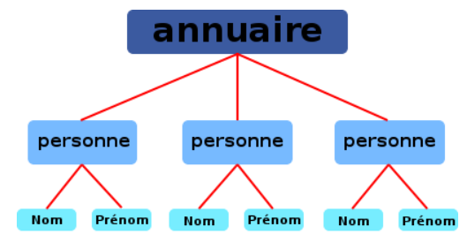
Documents XML comme arbre
l'arbre correspondant au document donné en exemple est le suivant :

Slide 9
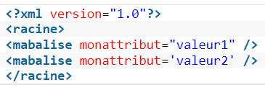
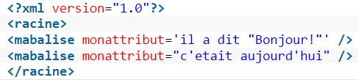
Les attributs
Les valeurs des attributs doivent être précisés, au choix, entre guillemets " ou entre apostrophes ‘
Une valeur précisée entre apostrophes peut contenir des guillemets: ' …"…" … '
Une valeur précisée entre guillemets peut contenir des apostrophes : "…' … ' …"

Slide 10
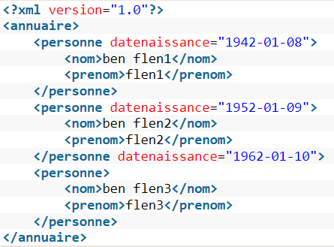
Texte ou attribut
Ainsi nous pouvons compléter notre exemple précédent comme suit:

Slide 11
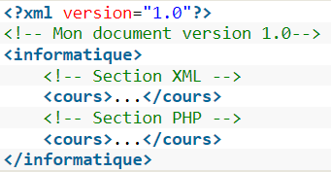
Les commentaires
Le début de la section de commentaire doit est précisée par <!-- et la fin par -->

Slide 12
Document valide
Afin d’être traité correctement un fichier XML doit répondre à une structure donnée afin retrouver les informations
On peut attendre
telle ou telle information à telle endroit,
telle ou telle type de valeur dans tel ou tel attribut,
→ donc le document XML doit être valide

Slide 13
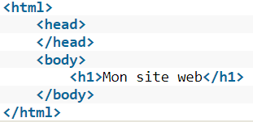
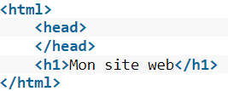
Si l'on fait la comparaison avec l'HTML, on sait que:
Il y a certaines règles à respecter même si les navigateurs ont été programmés pour comprendre à peu près n'importe quoi.
la balise <html> doit contenir les balises <head> et <body>.
La balise <h1> ne peut apparaître directement après <head>
Correcte
Non Correcte

Slide 14
Vérifier la validité
Définir une ensemble de règles explicites
Décrire ces règles dans un document à part
pourra servir au contrôle automatique du document XML par un outil approprié
Il existe 2 normes de documents de validation:
DTD : Document Type Definition
XML Schema
Notes:
Ici, nous verrons la DTD

Slide 15
DTD: Un exemple
Une DTD peut être définie soit à
l'intérieur d'un document XML
dans un fichier à part: Plus fréquente car la plus pratique
Pour définir une DTD externe, il suffit de:
écrire <!DOCTYPE racine SYSTEM "nomdufichier.dtd">
racine est le nom de la balise racine de l'arbre XML
juste après <?xml version="1.0" ?>

Slide 16
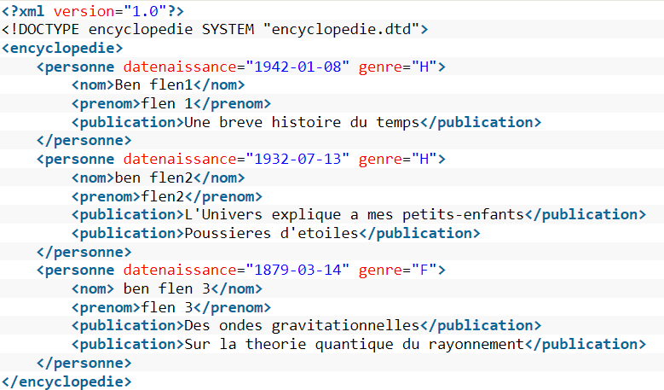
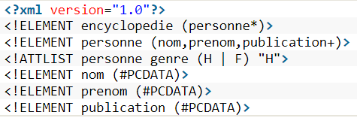
document
XML
DTD
correspondant

Slide 17
Pour chacun des éléments, on définit sa composition par <!ELEMENT nom_element (structure)>
Pour chacun des attributs, on définit sa composition par <!ATTLIST nom_element nom_attribut (structure)>

Slide 18
personne* signifie que dans un élément <encyclopedie> on peut trouver de 0 à plusieurs éléments de type <personne> à l'exclusion de tout autre élément

Slide 19
nom,prenom,publication+ signifie que dans un élément personne on doit trouver
un et un seul élément <nom>,
un et un seul élément <prenom>
et un ou plusieurs (+) éléments <publication> et dans cet ordre (imposé par la virgule)

Slide 20
L'attribut genre de la balise <personne> est, ici, défini comme étant un choix imposé entre "H" et "F"
Les valeurs possibles sont séparées par des caractères '|'
Cet attribut n'étant pas indiqué comme obligatoire, s'il n'est pas précisé alors il prendra par défaut la valeur "H"

Slide 21
<nom>, <prenom> et <publication> sont des éléments qui peuvent contenir du texte comme l'indique #PCDATA.

